Slide 1
desarrollo app full stack
Integrantes: JUAN JOSÉ Barber
Felipe martinez

Slide 2
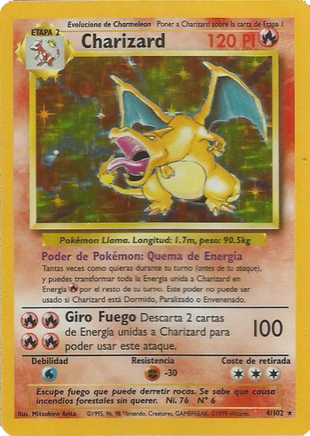
Nombre app: SOLO TCG
PROPOSITO PRINCIPAL DE LA APLICACIÓN
ES AHORRAR TIEMPO Y DINERO COTIZANDO DIFENTES TIPOS DE CARTAS EN UN SOLO LUGAR SIENDO CONFIABLE SIN ESPECULADORES SOBRE EL PRECIO REAL DE LAS CARTAS

Slide 3

Crearemos una base de datos de cartas basándonos en el mercado comparándolas con otras tiendas online.
Como fluctúa el precio según el tiempo transcurrido
Link de referencia de donde se pueden conseguir estas cartas

